Slide 1
Databázové systémy a SQL
Lekce 5
Daniel Klimeš

Slide 2
Import dat z textových souborů
COPY patients FROM 'Z:/DBM/patients.txt' NULL '' ENCODING 'UTF8';
Cílová tabulka
Zdrojový soubor
Podoba NULL
Kódování češtiny
Další parametry příkazu COPY
FORMAT
  Selects the data format to be read or written:
  text, csv (Comma Separated Values), or binary. The default is text.
DELIMITER
  Specifies the character that separates columns within each row (line) of the file.
  The default is a tab character in text format, a comma in CSV format.
  This must be a single one-byte character

Slide 3
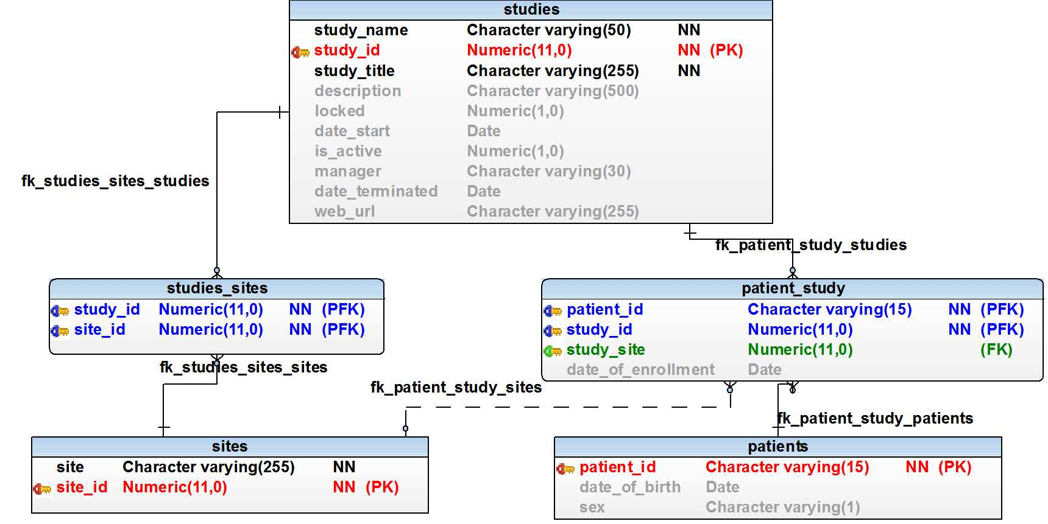
TRIALDB – datový model
Vazba pacienti – studie m-n => „mezitabulka“ PATIENT_STUDY
Vazba studie – pracoviště m-n => „mezitabulka“ STUDIES_SITES

Slide 4
Cvičení
Spusťte skript3.sql
Zjistěte počet pacientů v jednotlivých studiích
STUDY_NAME, počet pacientů
Zjistěte počet pacientů dle pohlaví v jednotlivých studiích
STUDY_NAME, pohlaví, počet pacientů
Zjistěte počet zapojených pracovišť do jednotlivých studií
STUDY_NAME, počet pracovišť
Vypište pracoviště zapojená do více studií
SITE, počet studií
Vypište všechny studie a počet zařazených pacientů v jednotlivých letech
STUDY_NAME, rok(DATE_OF_ENROLLMENT), počet pacientů

Slide 5
Poddotazy SQL
Zanořené dotazy
  uzavřené v kulatých závorkách ()
  poddotazem je myšlen příkaz SELECT
SELECT sloupec
FROM tabulka
WHERE podmínka
GROUP BY
HAVING
ORDER BY
místo názvu sloupce
místo názvu tabulky
v sekci WHERE

Slide 6
Subdotazy SQL - místo sloupce
Vnořený dotaz na pozici sloupce musí vrátit právě jeden řádek a právě jeden sloupec!
SELECT COUNT(student_uco),
(SELECT COUNT (*) FROM student)
FROM vyuka;
SELECT COUNT(patient_id),
(SELECT COUNT (*) FROM patients)
FROM patient_study;

Slide 7
Subdotazy SQL - místo sloupce
CVIČENÍ:
Napište dotaz, který vrátí seznam všech studentů,
počet jejich registrovaných předmětů
a kolik je to procent ze všech dostupných předmětů.

Slide 8
Subdotazy SQL - místo sloupce
CVIČENÍ:
Napište dotaz, který vrátí seznam všech studentů,
počet jejich registrovaných předmětů
a kolik je to procent ze všech dostupných předmětů
SELECT s.uco, COUNT(v.predmet_id),
ROUND(100.0 * (COUNT(v.predmet_id)) /
(SELECT COUNT(*) FROM predmet) )
FROM student s JOIN vyuka v
ON s.uco=v.student_uco
GROUP BY s.uco;

Slide 9
Zanořený dotaz – místo názvu tabulky
Poddotaz na pozici FROM nahrazuje tabulku.
V postgreSQL musí být poddotaz na pozici tabulky VŽDY pojmenován!
SELECT COUNT(*) FROM (
SELECT study_id, COUNT(patient_id)
FROM patient_study GROUP BY study_id
) sub

Slide 10
Zanořený dotaz – místo názvu tabulky
CVIČENÍ:
Napište dotaz, který vrátí seznam studentů, kteří jsou registrováni do více než jednoho předmětu.

Slide 11
Zanořený dotaz – místo názvu tabulky
CVIČENÍ:
Varianta 1
SELECT * FROM (
SELECT s.jmeno, s.prijmeni, s.uco, COUNT(v.predmet_id) pocet
FROM student s JOIN vyuka v ON s.uco=v.student_uco
GROUP BY s.jmeno, s.prijmeni, s.uco) sub
WHERE pocet>1;
Varianta 2
SELECT s.jmeno, s.prijmeni, s.uco, COUNT(v.predmet_id)
FROM student s JOIN vyuka v ON s.uco=v.student_uco
GROUP BY s.jmeno, s.prijmeni, s.uco
HAVING COUNT(v.predmet_id)>1
ORDER BY s.jmeno;

Slide 12
Vnořený dotaz za WHERE
Varianty:
  WHERE sloupec = (SELECT sloupec FROM…
  zanořený dotaz musí vrátit právě 1 řádek a 1 sloupec
  WHERE sloupec = ANY (SELECT sloupec FROM…
  WHERE sloupec IN (SELECT sloupec FROM …
  WHERE sloupec > ALL (SELECT sloupec FROM …
  zanořený dotaz musí vrátit 1 sloupec a libovolný počet řádků
  WHERE EXISTS (SELECT * FROM….
  WHERE NOT EXISTS (SELECT * FROM…
    zanořený dotaz může vracet libovolný počet řádků i sloupců
  Zanořené dotazy se obvykle propojují s nadřazeným dotazem
  pomocí podmínky v sekci WHERE

Slide 13
  Vnořený dotaz za WHERE sloupec = (SELECT …
Varianty:
  WHERE sloupec = (SELECT sloupec FROM…
  zanořený dotaz musí vrátit právě 1 řádek a 1 sloupec
SELECT * FROM patients
WHERE date_of_birth = (SELECT MAX(date_of_birth) FROM patients);

Slide 14
  Vnořený dotaz za WHERE sloupec ANY/IN/ALL
Varianty:
  WHERE sloupec = ANY (SELECT sloupec FROM…
  WHERE sloupec IN (SELECT sloupec FROM …
  WHERE sloupec > ALL (SELECT sloupec FROM …
  zanořený dotaz musí vrátit 1 sloupec a libovolný počet řádků
SELECT * FROM student
WHERE uco = ANY (SELECT student_uco FROM vyuka WHERE predmet_id=10);
SELECT * FROM student
WHERE uco IN (SELECT student_uco FROM vyuka WHERE predmet_id=10);

Slide 15
  Vnořený dotaz za WHERE EXISTS/NOT EXISTS
Varianty:
  WHERE EXISTS (SELECT * FROM….
  WHERE NOT EXISTS (SELECT * FROM…
    zanořený dotaz může vracet libovolný počet řádků i sloupců
SELECT * FROM student s
WHERE EXISTS (SELECT * FROM vyuka v
WHERE predmet_id=10
AND s.uco=v.student_uco);

Slide 16
Vnořený dotaz za WHERE
Nejmladší student:
SELECT * FROM student WHERE datum_narozeni = (
SELECT MAX(datum_narozeni) FROM student);
SELECT * FROM student WHERE
datum_narozeni >= ALL (
SELECT datum_narozeni FROM student);
SELECT * FROM student tab1 WHERE NOT EXISTS (
SELECT * FROM student tab2
WHERE tab2. datum_narozeni > tab1.datum_narozeni );
Pozor na NULL hodnoty !

Slide 17
Subdotazy SQL - Vnořený dotaz za WHERE
CVIČENÍ:
Vypište seznam studentů, kteří nemají registrovaný žádný předmět.

Slide 18
Subdotazy SQL - Vnořený dotaz za WHERE
CVIČENÍ:
Vypište seznam studentů, kteří nemají registrovaný žádný předmět.
SELECT * FROM student s
WHERE NOT EXISTS (
SELECT * FROM vyuka v
WHERE s.uco=v.student_uco
);

Slide 19
Cvičení
CVIČENÍ

Slide 20
Cvičení
Najděte všechny učitele, kteří nevyučují žádný předmět.

Slide 21
Cvičení
Najděte všechny učitele, kteří nevyučují žádný předmět.
SELECT * FROM ucitel u
WHERE NOT EXISTS (
SELECT * FROM predmet p
WHERE u.ucitel_uco=p.ucitel_uco);

Slide 22
Cvičení
Vypište všechny studenty, kteří mají zapsaný předmět Databáze v biomedicíně i Černou magii. (predmet_id 1 a 10)

Slide 23
Cvičení
Vypište všechny studenty, kteří mají zapsaný předmět Databáze v biomedicíně i Černou magii. (predmet_id 1 a 10)
SELECT * FROM student s
WHERE EXISTS (SELECT * FROM vyuka v
WHERE s.uco=v.student_uco AND predmet_id=1)
INTERSECT
SELECT * FROM student s
WHERE EXISTS (SELECT * FROM vyuka v
WHERE s.uco=v.student_uco AND predmet_id=10);

Slide 24
Cvičení
Vypište všechny studenty, kteří mají zapsaný předmět Databáze v biomedicíně i Černou magii. (predmet_id 1 a 10)
SELECT * FROM student s
WHERE EXISTS (SELECT * FROM vyuka v
WHERE s.uco=v.student_uco AND predmet_id=1)
AND EXISTS (SELECT * FROM vyuka v
WHERE s.uco=v.student_uco AND predmet_id=10);

Slide 25
Cvičení
Vypište všechny studenty, kteří mají zapsaný předmět Databáze v biomedicíně (predmet_id 1), ale nemají zapsanou Černou magii (predmet_id 10).

Slide 26
Cvičení
Vypište všechny studenty, kteří mají zapsaný předmět Databáze v biomedicíně (predmet_id 1), ale nemají zapsanou Černou magii (predmet_id 10).
SELECT * FROM student s
WHERE EXISTS (SELECT * FROM vyuka v
WHERE s.uco=v.student_uco AND predmet_id=1)
INTERSECT
SELECT * FROM student s
WHERE NOT EXISTS (SELECT * FROM vyuka v
WHERE s.uco=v.student_uco AND predmet_id=10);

Slide 27
Cvičení
Vypište všechny studenty, kteří mají zapsaný předmět Databáze v biomedicíně (predmet_id 1), ale nemají zapsanou Černou magii (predmet_id 10).
SELECT * FROM student s
WHERE EXISTS (SELECT * FROM vyuka v
WHERE s.uco=v.student_uco AND predmet_id=1)
AND NOT EXISTS (SELECT * FROM vyuka v
WHERE s.uco=v.student_uco AND predmet_id=10);

Slide 28
Cvičení
Vypište všechna pracoviště, která v roce 2010 nezařadila do studie žádného pacienta.

Slide 29
Cvičení
Vypište všechna pracoviště, která v roce 2010 nezařadila do studie žádného pacienta.
SELECT * FROM sites s
WHERE NOT EXISTS (
SELECT * FROM patient_study ps
WHERE EXTRACT(YEAR FROM date_of_enrollment)=2010
AND ps.study_site=s.site_id
);

Slide 30
Cvičení
Vypište všechna pracoviště, která zařadila pacienta naposledy v roce 2010.

Slide 31
Cvičení
Vypište všechna pracoviště, která zařadila pacienta naposledy v roce 2010.
SELECT * FROM sites s
WHERE EXISTS (
SELECT * FROM patient_study ps
WHERE EXTRACT(YEAR FROM date_of_enrollment)=2010
AND ps.study_site=s.site_id
)
AND NOT EXISTS (
SELECT * FROM patient_study ps
WHERE EXTRACT(YEAR FROM date_of_enrollment)>2010
AND ps.study_site=s.site_id
);

Slide 32
Cvičení
Vypište všechna pracoviště, která zařadila pacienta naposledy v roce 2010.
SELECT s.site, s.site_id,
MAX(EXTRACT(YEAR FROM ps.date_of_enrollment)) rok
FROM sites s JOIN patient_study ps
ON s.site_id=ps.study_site
GROUP BY s.site, s.site_id
HAVING MAX(EXTRACT(YEAR FROM ps.date_of_enrollment))=2010;

Slide 33
Cvičení
Najděte předměty, kam se přihlásil alespoň jeden student (muž) a vypište celkový počet přihlášených studentů.

Slide 34
Cvičení
Najděte předměty, kam se přihlásil alespoň jeden student (muž) a vypište celkový počet přihlášených studentů.
SELECT predmet_id, COUNT(*) FROM student s JOIN vyuka v
ON s.uco = v.student_uco
WHERE EXISTS (
SELECT predmet_id FROM student s2 JOIN vyuka v2
ON s2.uco = v2.student_uco
AND s2.pohlavi = ‘muž' AND v.predmet_id=v2.predmet_id
)
GROUP BY predmet_id;

Slide 35
Domácí úkol
Zjistěte počet pacientů v jednotlivých studiích po pracovištích a dle pohlaví
STUDY_NAME, SITE, SEX, počet pacientů

Slide 36
Děkuji za pozornost.

